Slide 1
ΑΣΚΗΣΗ 5

Slide 2
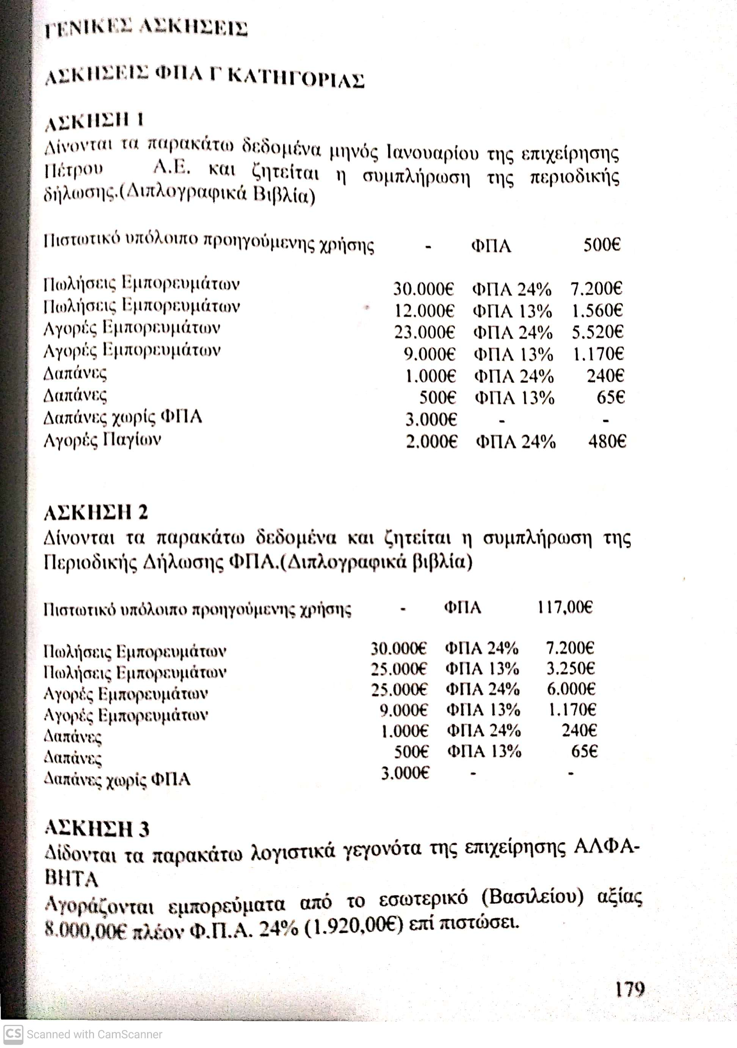

Slide 3
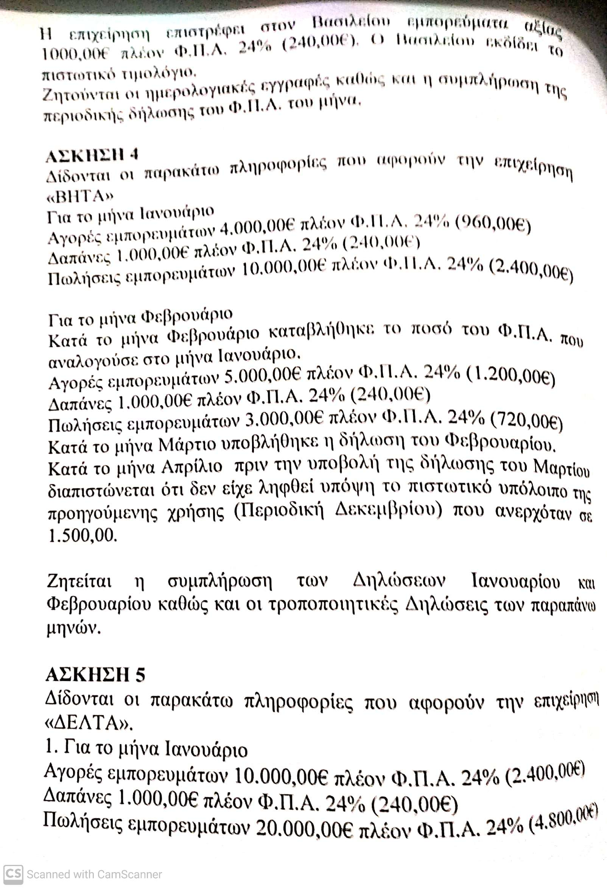

Slide 4
